Slide 1

6.2 直线、射线、线段
七年级数学上册 · 几何图形初步
Notes:
（面带微笑，声音亲切）“同学们好！今天我们将一起走进几何世界，探索构成我们身边万千图形最基本的元素——直线、射线和线段。它们就像建造高楼大厦的砖块，非常重要。让我们一起开启今天的奇妙之旅吧！”

Slide 2





本节课，我们要学会什么？
01 认识新朋友
02 掌握基本事实
理解并掌握直线、射线、线段的核心概念及规范的数学表示方法，学会用几何语言精准描述图形特征。
深刻理解“两点确定一条直线”与“两点之间，线段最短”的几何公理，并能运用这些原理解释生活中的实际现象。
03 学会新技能
04 理解新关系
掌握比较线段长短的度量法与叠合法，熟练使用尺规作图工具，按要求准确作出一条线段等于已知线段。
理解线段的和、差及中点的几何意义，能够结合图形进行线段长度的简单计算与逻辑推理，解决基础几何问题。
Notes:
这节课我们有四个主要目标，大家看屏幕。学完这节课，我们不仅能叫出这些图形的名字，还能用数学语言精确地描述它们，甚至还能当一回小小设计师，用尺子和圆规画出我们想要的线段。大家有信心吗？

Slide 3
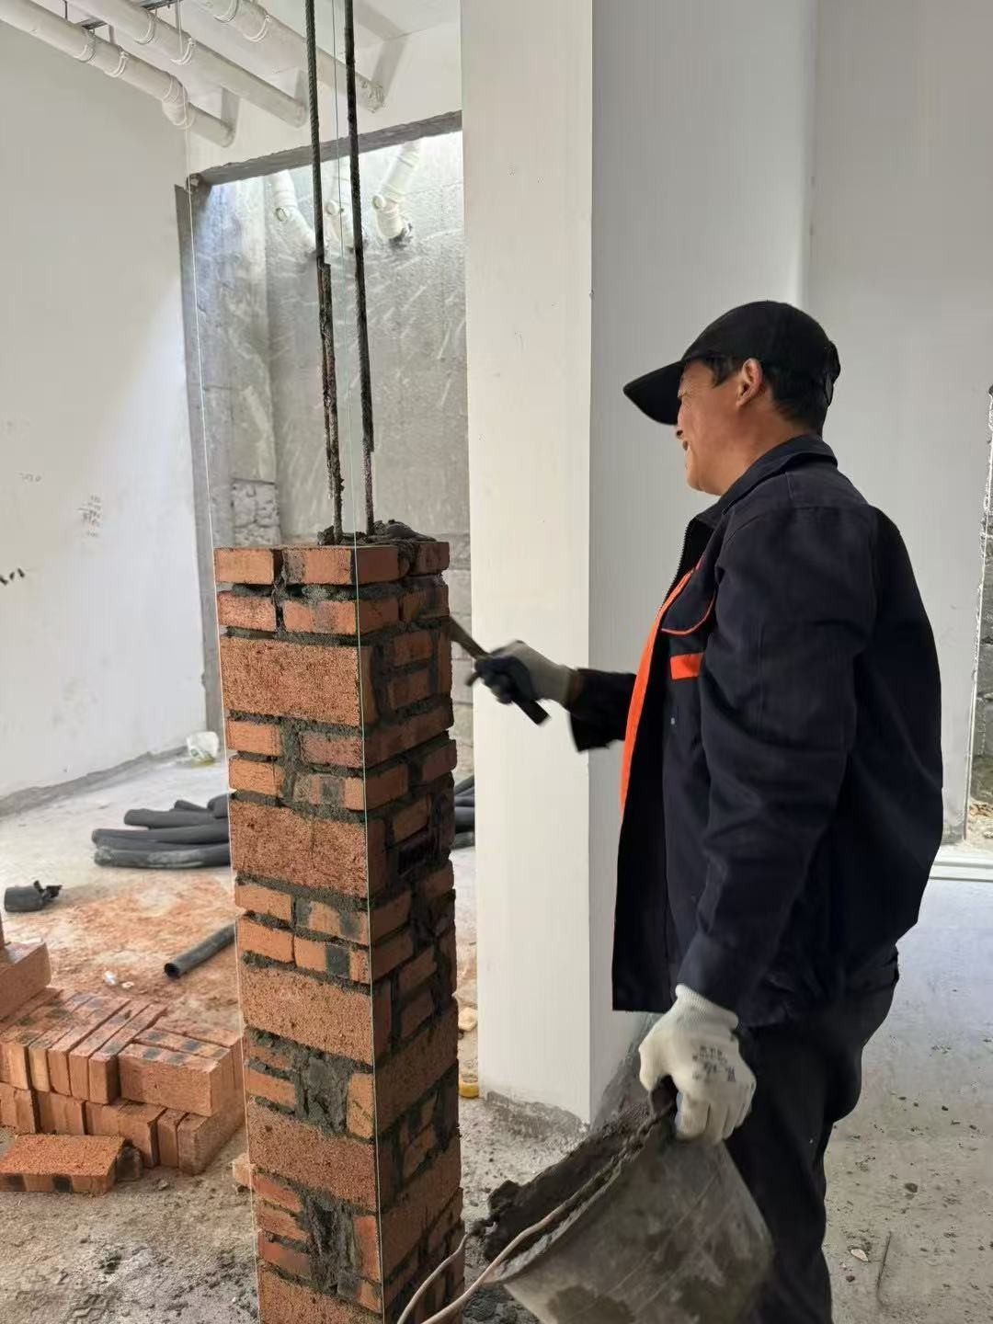
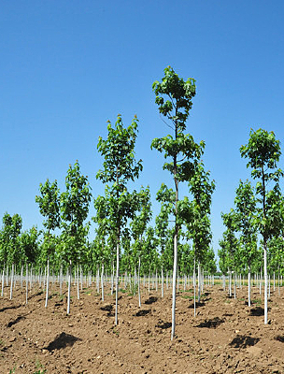
生活中的数学智慧
01 砌墙的智慧
为什么固定两个点就能拉出直线？ 这是建筑中最朴素的几何应用。两点确定一条直线，不仅是施工的标准，更是确保结构平直、稳固的底层逻辑，让数学成为建造的隐形标尺。
02 自然的秩序
整齐的树苗队列藏着什么奥秘？ 这不仅是视觉上的整齐划一，更是“两点定线”规律在自然中的生动映射。数学规律赋予了生活与自然一种独特的秩序美与节奏感。
💡 核心洞察：两点确定一条直线 —— 这是连接理论与实践的几何基石
Notes:
大家看这两张图，工人叔叔砌墙和我们植树，都用到了一个共同的技巧。谁能说说看，他们为什么都只关注两个点呢？（引导学生思考并回答）没错，这就是我们今天要学习的第一个重要结论：‘两点确定一条直线’。这意味着，经过两点，有且只有一条直线。这个‘确定’的意思就是‘有且仅有’，不多不少，刚刚好一条。

Slide 4


几何世界的“三兄弟”
01 直线 (Line)
02 射线 (Ray)
03 线段 (Segment)
图形特征：没有端点，向两端无限延伸，如同无尽的道路。
表示方法：① 小写字母 (如直线 l)；② 直线上两点 (如直线 AB)。
核心属性：无端点，不可度量长度。
图形特征：有一个端点，向一端无限延伸，如手电筒的光束。
表示方法：端点字母必须在前 (如射线 OA，O是端点)。
⚠️ 易错点：字母顺序不可颠倒，代表方向。
图形特征：直线上两点及之间的部分，是直线的一部分。
表示方法：① 两个端点 (如线段 AB)；② 小写字母 (如线段 a)。
核心属性：有两个端点，可度量长度，不可延伸。
Notes:
我们来认识一下几何世界的‘三兄弟’。老大是直线，它没有起点也没有终点，像孙悟空的金箍棒，能无限变长。老二是射线，它有一个起点，然后向一个方向无限延伸，就像手电筒发出的光。老三是线段，它最规矩，有两个端点，长度是固定的。大家要特别注意射线的表示方法，端点字母一定要写在前面，因为它代表了射线的方向。

Slide 5
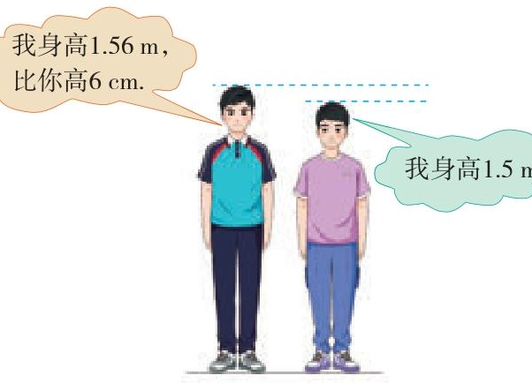
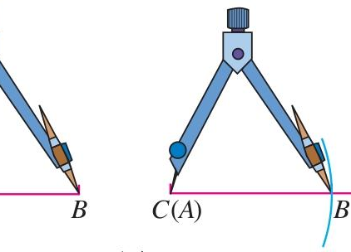
比比谁更长？
01 度量法：数值量化比较
工具：刻度尺。 步骤：用刻度尺量出两条线段的具体长度，通过比较测量数值的大小来确定线段的长短，是一种精准的量化方法。
02 叠合法：几何直观判断
工具：圆规。 步骤：将两条线段的一个端点重合，使另一端点落在同侧，根据另一端点的相对位置直接判断长短，是几何图形比较的常用手段。
为什么要学这两种方法？ 度量法让我们用“数”来描述形，体会数学的精确性；叠合法则是几何证明中最基础的逻辑工具。这两种方法构成了我们研究几何图形大小关系的基石，从生活中的比身高到数学中的几何证明，都离不开它们。
💡 基本事实与定义 两点之间，线段最短；连接两点的线段的长度，叫做这两点间的距离。（重点：距离是一个数值，而非线段本身！）
Notes:
我们怎么比较两条线段谁长谁短呢？就像我们比身高一样，可以用尺子量，这叫‘度量法’。也可以把它们‘叠’在一起比，这叫‘叠合法’。大家看图，我们把A点和C点重合，看B点的位置就能判断了。通过比较，我们还能发现一个重要的规律：连接两点的所有线中，线段是最短的。这就是‘两点之间，线段最短’。而这个最短的长度，我们给它一个名字，叫做‘两点间的距离’。注意，距离是一个数，不是线段本身哦！

Slide 6
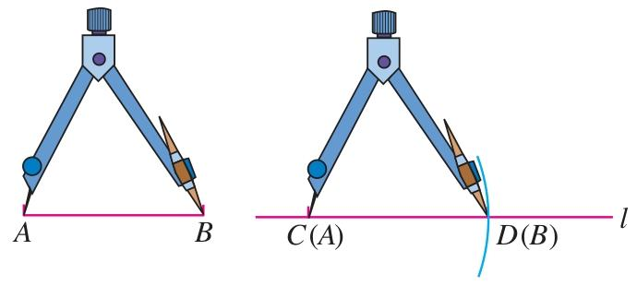


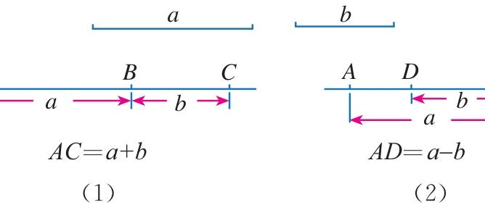

线段的“加减乘除”
01 尺规作图：作等长线段
工具仅用无刻度直尺和圆规。先画一条射线，用圆规量取已知线段长度，再以射线端点为圆心，在射线上截取等长线段，即可完成作图。
02 线段的和与差运算
和：在线段AB延长线上截取BC=b，则总长AC=a+b；差：在线段AB上截取BD=b，则剩余AD=a-b。通过“延长”与“截取”实现线段的加减法。
03 线段中点：完美平分
若点M是线段AB的中点，则 AM = MB = ½AB，即 AB = 2AM = 2MB。中点将线段分成两段完全相等的部分，是几何计算与证明中的关键元素。
Notes:
我们不仅能比较线段，还能对它们进行‘加减运算’。比如，想得到一条长度是a+b的线段，我们可以先画a，再接着画b。同样，a-b就是在a上截掉一段b。我们还认识一位新朋友——线段的中点。它就像一根绳子的正中间，把绳子分成了完全相等的两段。如果M是AB的中点，那么AM一定等于MB，而且都等于AB的一半。

Slide 7
学以致用，挑战例题
例题 01 · 尺规作图
例题 02 · 中点计算
题目：已知线段 \(a\)，\(b\)，求作一条线段，使其长度等于 \(2a - b\)。
题目：已知 \(AB = 10\) cm，点C是AB中点，点D是BC中点，求线段 \(AD\) 的长度。
作图核心步骤：
计算推导过程：
1. 作射线 \(AP\)，在其上顺次截取 \(AB = a\)，\(BC = a\)，得 \(AC = 2a\)； 2. 在线段 \(AC\) 上，以点 \(C\) 为起点截取 \(CD = b\)； 3. 则剩余的线段 \(AD\) 即为所求作的 \(2a - b\)。
1. 中点性质：\(AC = CB = \frac{1}{2}AB = \frac{1}{2} \times 10 = 5\) cm； 2. 再次应用：\(CD = \frac{1}{2}BC = \frac{1}{2} \times 5 = 2.5\) cm； 3. 最终求和：\(AD = AC + CD = 5 + 2.5 = 7.5\) cm。
Notes:
我们来看两道例题。第一题是尺规作图，“2a-b”可以拆解成先做“2a”，再减去“b”。大家跟着老师的步骤，一步一步在练习本上画一画。第二题是计算，这里有两个中点，我们要一步一步来，先利用C是AB中点求出AC，再利用D是BC中点求出CD，最后把AC和CD加起来就是AD的长度了。

Slide 8


小心！这些“陷阱”
01 射线表示易错
02 直线与线段混淆
射线 AB 和 BA 并非同一条射线！端点决定了射线的起点，方向决定了延伸路径，二者因端点不同，所指完全不同，切勿颠倒顺序。
直线本身是向两端无限延伸的，不存在“延长直线”的说法。只有线段有固定长度，可以说“延长线段AB”或“反向延长线段AB”，注意区分两者特性。
03 “距离”概念不清
04 中点条件遗漏
“线段AB”是几何图形，而“AB的距离”是数值（即线段的长度）。正确表述应为：两点间的距离是线段AB的长度，而不是线段本身，避免概念混淆。
看到“中点”要立刻联想“一半”和“两倍”的数量关系，但必须注意前提：该点必须在线段上。脱离了线段这个载体，中点的定义就不成立，解题时切勿遗漏。
Notes:
大家在做题的时候，这几个地方特别容易出错，老师给大家提个醒。第一，射线的方向很重要，AB和BA完全是两回事。第二，直线已经够长了，不能再延长了，我们只能延长线段。第三，距离是一个数，别跟线段搞混了。最后，看到中点，就要立刻反应出它把线段分成了相等的两部分。记住这几点，就能避开很多‘坑’！

Slide 9
小试牛刀，练练身手
01 概念辨析 · 快速判断
03 动手实践 · 尺规作图
① 线段AB与射线AB都是直线AB的一部分 ——√
② 直线AB与直线BA是同一条直线 ——√
③ 射线AB与射线BA是同一条射线 ——×（端点方向不同）
④ 两点之间，直线最短 ——×（应为“线段”最短）
任务：已知线段 a、b，用尺规作一条线段，使它等于 a + 2b。
02 定义理解 · 选择题挑战
题：点C在线段AB上，不能判定C是AB中点的是（C）。
A. AC=CB | B. AB=2AC | C. AC+CB=AB | D. CB=½AB 解析：C选项是所有线段共有的性质，而非中点的判定依据。
📝 核心步骤： 1. 画射线 AP；2. 用圆规顺次截取 AB=a，BC=b，CD=b；3. 线段 AD 即为所求的 a+2b。
Notes:
好了，现在轮到大家大显身手了！这里有几道练习题，请大家快速思考并回答。第一题是判断题，考验大家对概念的理解。第二题是选择题，看看谁能抓住中点定义的关键。第三题是作图题，大家拿出尺子和圆规，动手画一画。做完的同学可以和同桌互相检查一下。

Slide 10



本节课知识地图
01 基本事实
02 三种图形
03 比较方法
牢记两条几何公理：两点确定一条直线；两点之间，线段最短。这是构建几何图形的逻辑基石。
直线无端点，向两边无限延伸；射线有一个端点，向一端无限延伸；线段有两个端点，可度量。
度量法：借助刻度尺量化数值；叠合法：将线段移至同一起点，通过另一端点的位置关系直观比较。
04 核心概念
05 基本技能
两点间距离：连接两点线段的长度，是几何度量的基础。 线段中点：将线段平分为两段的点，是研究线段对称性的关键。
掌握尺规作图：仅使用无刻度直尺和圆规，作一条线段等于已知线段。这不仅是画图技能，更是培养严谨几何逻辑与推理能力的重要途径。
Notes:
一节课下来，我们收获满满。让我们一起回顾一下今天的知识地图。我们学习了两个重要的基本事实，认识了直线、射线、线段三兄弟，掌握了比较线段的两种方法，理解了距离和中点的概念，还学会了尺规作图。这些知识点就像一颗颗珍珠，串起了我们今天的学习之旅。

Slide 11
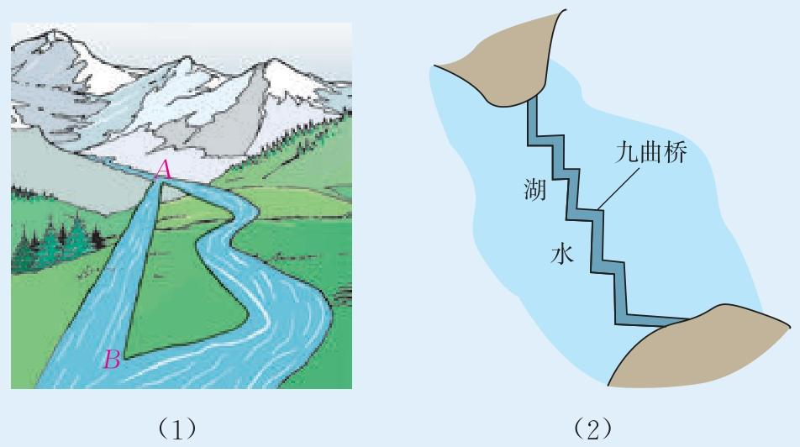
数学在身边
01 河道改直：追求高效的智慧
02 九曲桥：享受过程的美学
把弯曲的河道改直后，A、B两地间的航程会发生什么变化？这背后藏着什么数学原理？
公园里的桥为何要设计成曲折迂回的样式，而不直接建一座笔直的桥呢？
答案：河道长度变短了。这是“两点之间，线段最短”的经典应用，能有效缩短航运距离，节约时间与成本。
答案：为了增加游人行走的路程，从而延长赏景时间，让人们能更好地欣赏湖面风光。这是对“两点之间，线段最短”的巧妙反向运用。
💡 发现生活中的数学逻辑
同一个数学原理，在不同场景下有着截然不同的应用：为了效率，我们追求“最短路径”；为了体验，我们创造“最美路径”。数学不仅是课本上的公式，更是解决实际问题、创造美好生活的思维钥匙。
Notes:
数学知识不仅在课本里，更在我们的生活中。大家思考一下这两个问题。把弯曲的河道改直，路程就变短了，这是为了节约成本。而公园里的桥故意修成弯曲的，又是为什么呢？（引导学生回答）对，是为了让我们走更长的路，欣赏更多的风景。你看，一个数学原理，正用反用，都充满了智慧。

Slide 12




今天的收获与作业
课堂总结
课后任务
01. 认识基本元素 清晰区分直线、射线、线段的定义，掌握其规范的几何表示方法。
基础巩固 完成教材P.128页 习题6.2 第1、2、3题。请认真书写，规范作图，保留作图痕迹。
02. 理解几何公理 深刻领会“两点确定一条直线”及“两点之间，线段最短”的核心事实。
思维挑战 如果同一平面内有三个点，经过其中任意两点画直线，最多能画出几条？最少呢？试着画图找出答案。
03. 掌握作图技能 学会用度量法与叠合法比较线段长短，并能完成基础的尺规作图。
—— 探索几何之美，从每一个线条开始 ——
Notes:
今天的课就到这里。我们一起认识了几何世界的基本元素，还学会了很多实用的技能。希望大家课后能及时复习，完成作业。最后的思考题，大家可以画图试一试，看看能发现什么规律。我们下节课揭晓答案！同学们再见！

